Slide 1
Права и обязанности школьника
Презентация по предмету обществознание

Slide 2

Права школьника

Slide 3
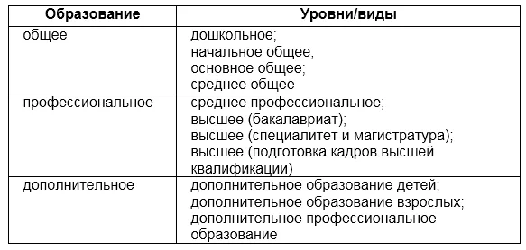
1. Получение бесплатного образования в соответствии с федеральными государственными образовательными стандартами.
Каждый ученик Российской Федерации имеет право на получение бесплатного основного общего и среднего общего образования в муниципальных школах, обслуживаемых государством

Slide 4
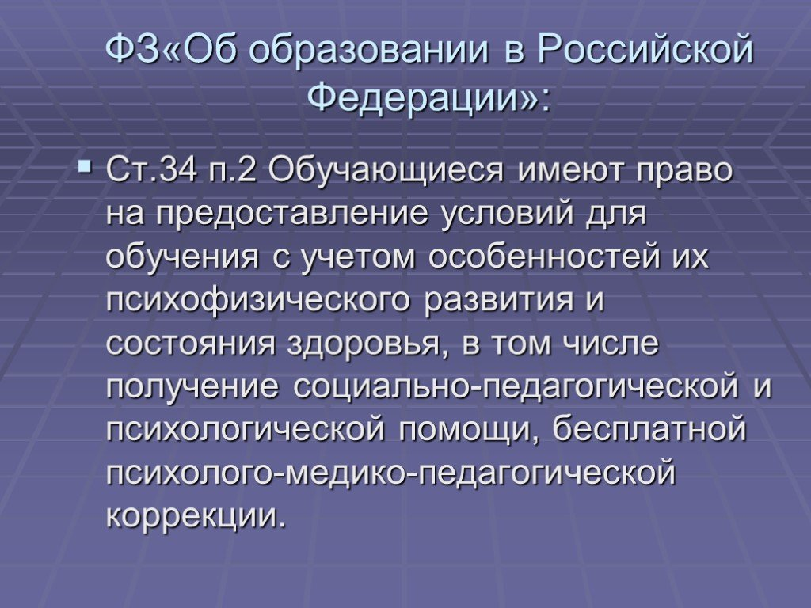
2. Условия для обучения с учётом особенностей психофизического развития и состояния здоровья, в том числе получение социально-педагогической и психологической помощи.
Каждый ученик Российской Федерации имеет право требовать создание определённых условий с учётом особенностей развития и состояния здоровья.

Slide 5

3. Уважение человеческого достоинства, защита от всех форм физического и психического насилия, оскорбления личности, охрана жизни и здоровья.
Каждый ученик Российской Федерации имеет право на уважение и защиту от всех норм насилия, оскорбления личности, охрана жизни и здоровья.

Slide 6
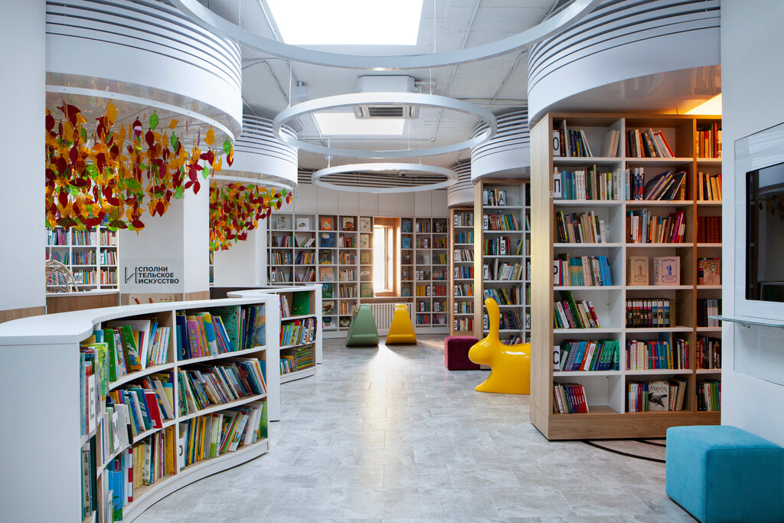
4. Бесплатное пользование библиотечно-информационными ресурсами, учебной базой школы.
Каждый ученик Российской Федерации имеет право на бесплатное использование библиотечных ресурсов, учебной базой.

Slide 7

5. Развитие творческих способностей и интересов, включая участие в конкурсах, олимпиадах, выставках, смотрах, спортивных мероприятиях.
Каждый ученик Российской Федерации имеет право на развитие творческих способностей и интересов в рамках школы. Также участие в конкурсах, олимпиадах.

Slide 8
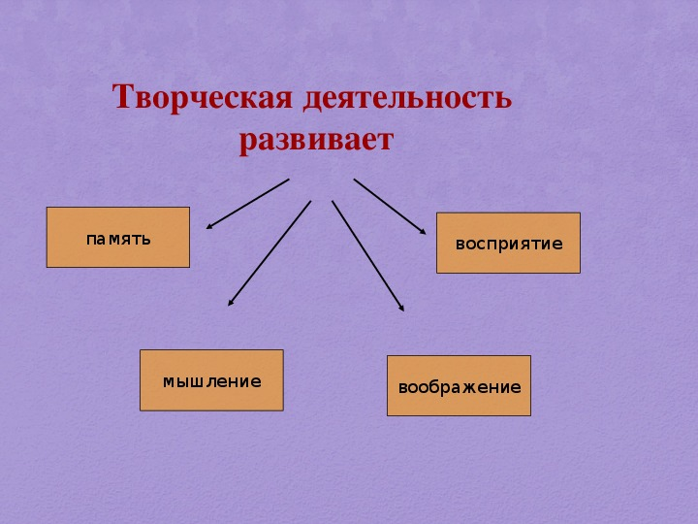
6. Поощрение за успехи в учебной, спортивной, общественной, творческой деятельности.
Каждый ученик Российской Федерации обязан поощряться за успехи в школьной и внешкольной деятельности.

Slide 9
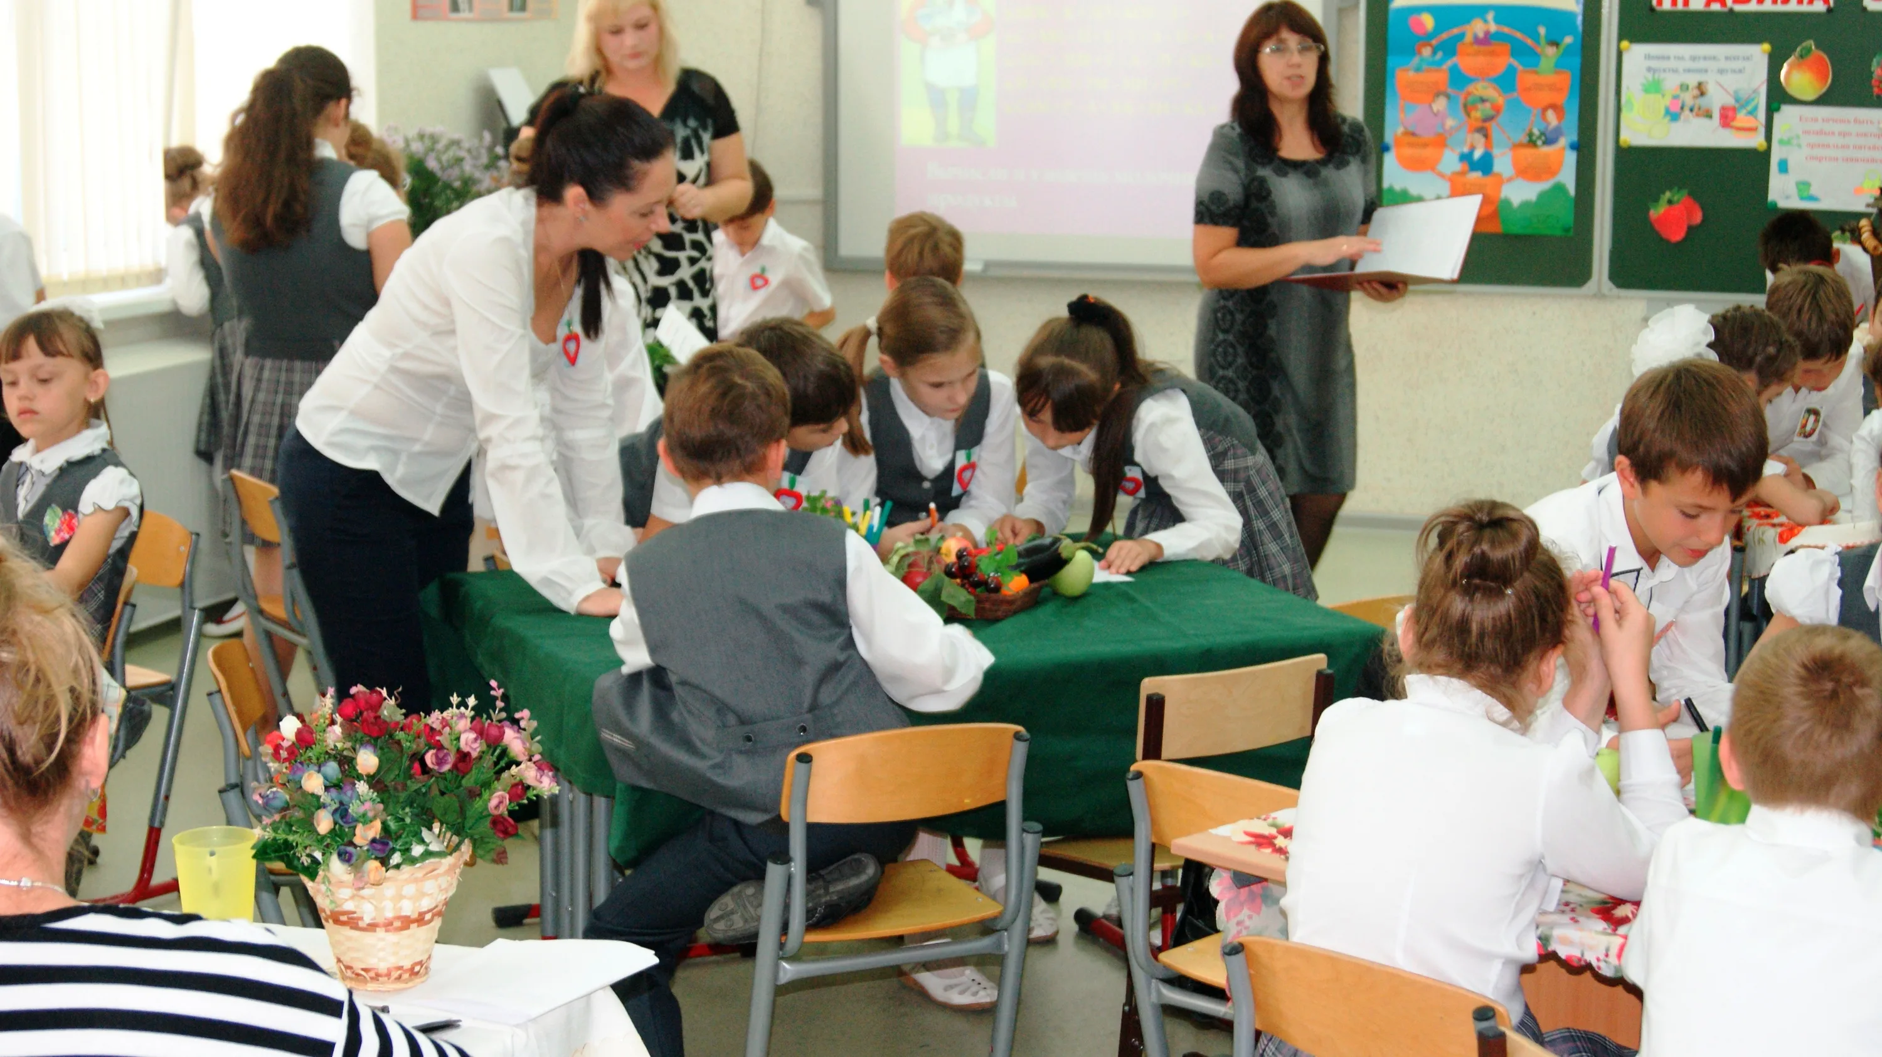
7. Посещение мероприятий, которые проводятся в школе и не предусмотрены учебным планом.
Каждый ученик имеет право на посещение внешкольных мероприятий которые не предусмотрены программой обучения.

Slide 10
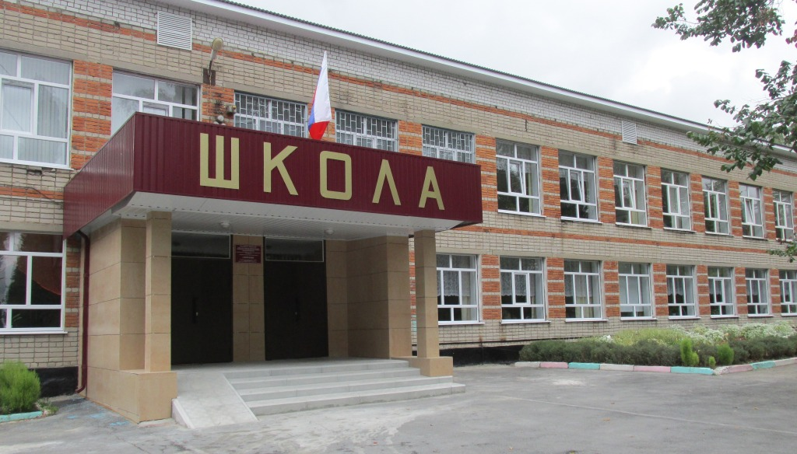
8. Свободный переход в другое образовательное учреждение того же типа, реализующее образовательную программу соответствующего уровня.
Каждый ученик имеет право на беспоследственный переход в другое образовательное учреждение того же типа.

Slide 11
Обязанности ученика

Slide 12

1. Общие правила поведения
Правила поведения обучающихся прописаны в Уставе школы, в которой они обучаются.

Slide 13
2. Некоторые правила обучения в школе:
Приходить на занятия за 10–15 минут до их начала. Оставив верхнюю одежду в раздевалке и переобувшись, учащиеся садятся за свои рабочие места и ждут начала урока.
Выполнять домашнее задание в сроки, установленные школьной программой. Также нужно приходить на уроки со всеми необходимыми для учёбы принадлежностями.
По требованию учителя предъявлять дневник.
На территорию школьного учреждения не приносить оружие, взрывоопасные вещества, спиртное, сигареты.
Во время урока вести себя тихо и спокойно, не мешать одноклассникам и не нарушать дисциплину.
Чтобы задать вопрос во время урока, необходимо для начала поднять руку, а получив разрешение от учителя, можно говорить.
Во время занятий ученики имеют право воспользоваться школьными принадлежностями и выдаваемым инвентарём, который после возвращается учителю обратно.
На переменах запрещается шуметь, мешать другим отдыхать, бегать по лестницам.
Учащиеся должны проявлять уважение ко всем работникам школы, а также своим одноклассникам.
Ученики старших классов должны быть внимательными к учащимся младших классов (не обижать младших, помогать, защищать).

Slide 14
3. Поведение на занятиях
Перед уроком. Учащиеся за 2 минуты до звонка должны занять свои места за учебными столами, положить телефоны в специально оборудованную подставку и приготовить всё необходимое к уроку.
Опаздывать на урок без уважительной причины не разрешается.
В начале урока. При входе педагога в класс учащиеся встают в знак приветствия и садятся после того, как учитель ответит на приветствие и разрешит сесть.
Во время урока. Нельзя шуметь, самовольно вставать с места, отвлекаться самому и отвлекать товарищей от занятий посторонними разговорами, играми и другими, не относящимися к уроку, делами.

Slide 15
3.1 Правила
Если ученику что-то не понятно или плохо слышно, то он поднимает руку и обращается к учителю.
При вызове для ответа ученик должен выйти с дневником к доске. При ответе ученик должен отвечать громко, внятно, использовать наглядные пособия, если это необходимо.
Выходить из класса на уроке без разрешения учителя запрещается. В случае крайней необходимости учащийся должен поднять руку и попросить разрешения выйти у учителя.
После окончания урока звонок даётся для учителя. Только когда учитель объявит об окончании занятий, учащиеся вправе покинуть класс.
Во время урока нельзя употреблять пищу и напитки, жевать жвачку.
Ученик должен заботливо относиться к учебникам и тетрадям.
Запрещено пользоваться мобильными телефонами во время проведения уроков.

